Slide 1

В гармонии с народной музыкой.

Slide 2
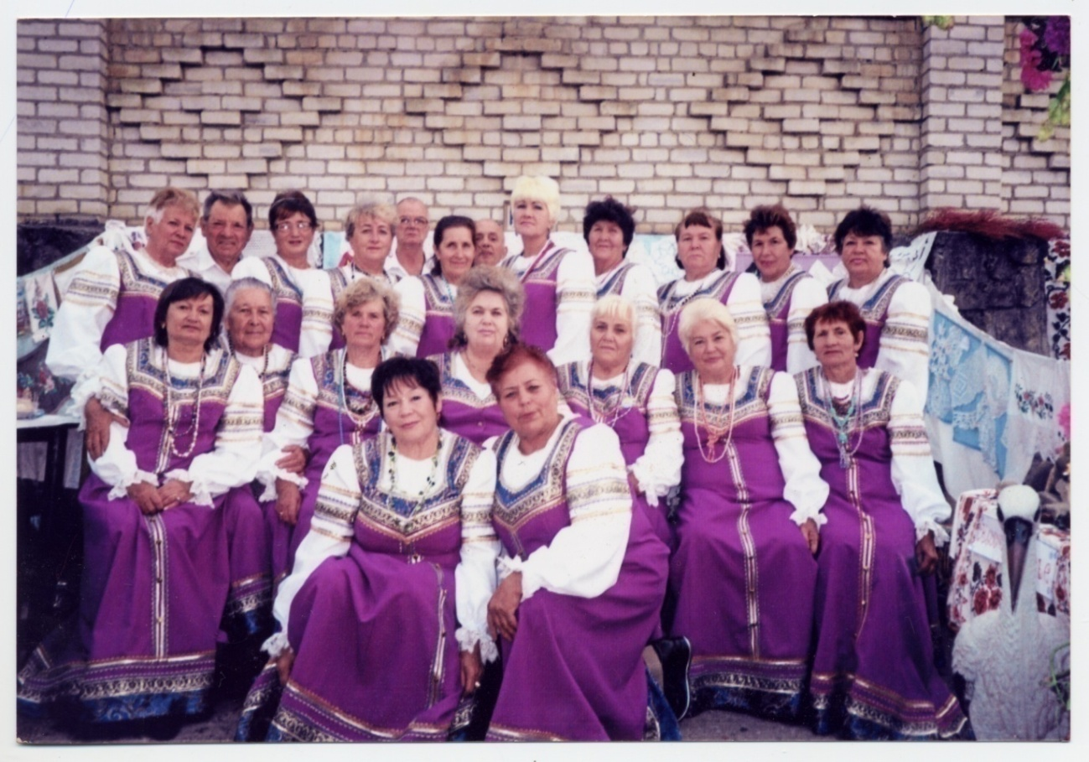
Цель работы:
Проследить возникновение песни на Кубани и
вокально – хорового коллектива «Журавушка»
ст. Холмской.

Slide 3
Задачи:
Изучить историю возникновения песни на Кубани на основе песенной летописи;
Раскрыть исторические и музыкальные понятия;
Изучить основные этапы становления вокально – хорового коллектива «Журавушка».

Slide 4
    Методы изучения:
Теоретические: изучение учебной и научно – популярной литературы по истории возникновения песенно-музыкальной традиции на Кубани;
Аналитико – синтетический: сбор начальных сведений о создании и концертно- творческой деятельности вокально – хорового коллектива станицы на основе рассказов руководителя хора ;
Хронологический метод: последовательность в изучении этапов становления вокально – хорового коллектива «Журавушка». Посещение концертов с участием вокально – хорового коллектива.

Slide 5
Музыка любой страны обладает неповторимыми чертами. Особенно ярко выражены они в народном творчестве.
Песня — самый древний и самый любимый из всех жанров музыкального народного творчества.
Столетиями летят над кубанскими хуторами и станицами прекрасные народные песни. Грустная, веселая, широкая, раздольная, песня всегда была спутником человека.

Slide 6
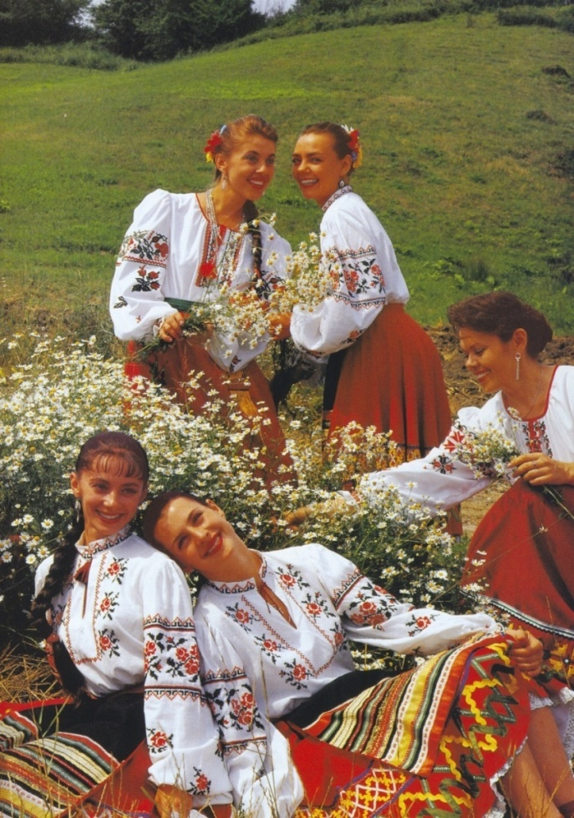
История возникновения народной песни на Кубани.
Песенно-музыкальная традиция на Кубани складывалась на основе смешения разных начал. Русские народные песни, пришедшие с Дона, Воронежа, Курска, за долгие годы бытования "окубанились", "оказачились", получилось, что-то очень интересное, да еще обогащенное кавказскими гармониями и ритмами.

Slide 7
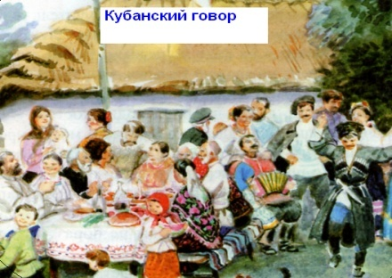

Slide 8
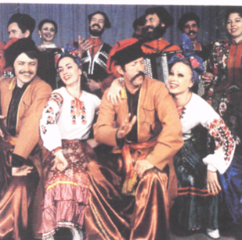
Песенный фольклор.
. В песенном фольклоре преобладали трудовые песни- «полильни» или «стэпови»- коротенькие припевки шуточного или сатирического содержания.
Существовала на Кубани и масса обрядовых песен.

Slide 9
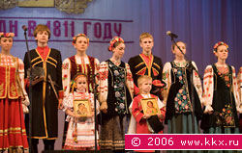
Масленичными песнями встречали Масленицу, прославляли ее и подсмеивались над ней, прощались с нею. В песнях она, то красивая девушка, то «баба-кривошейка», то «дорогая гостья», то «обируха» и «обмануха». В праздновании масленицы участвовали люди всех возрастов, но особенную роль играли дети. Исполняли песню.

Slide 10
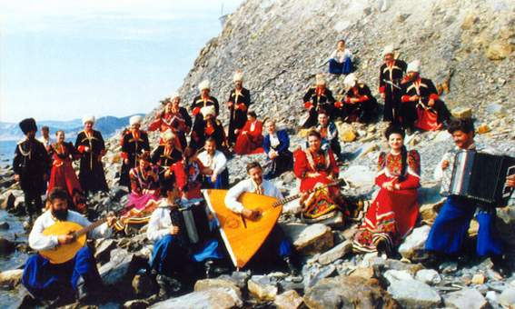
Музыкальные инструменты
Песни на Кубани обычно пелись без музыкального сопровождения, хотя музыкальные инструменты здесь были хорошо известны.
.

Slide 11
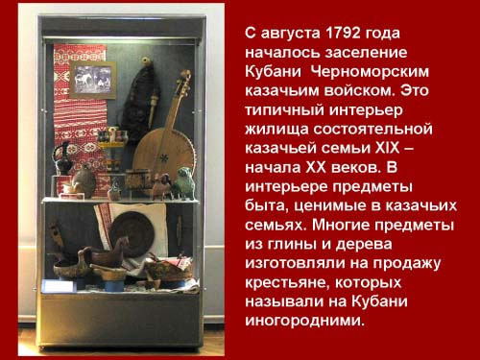
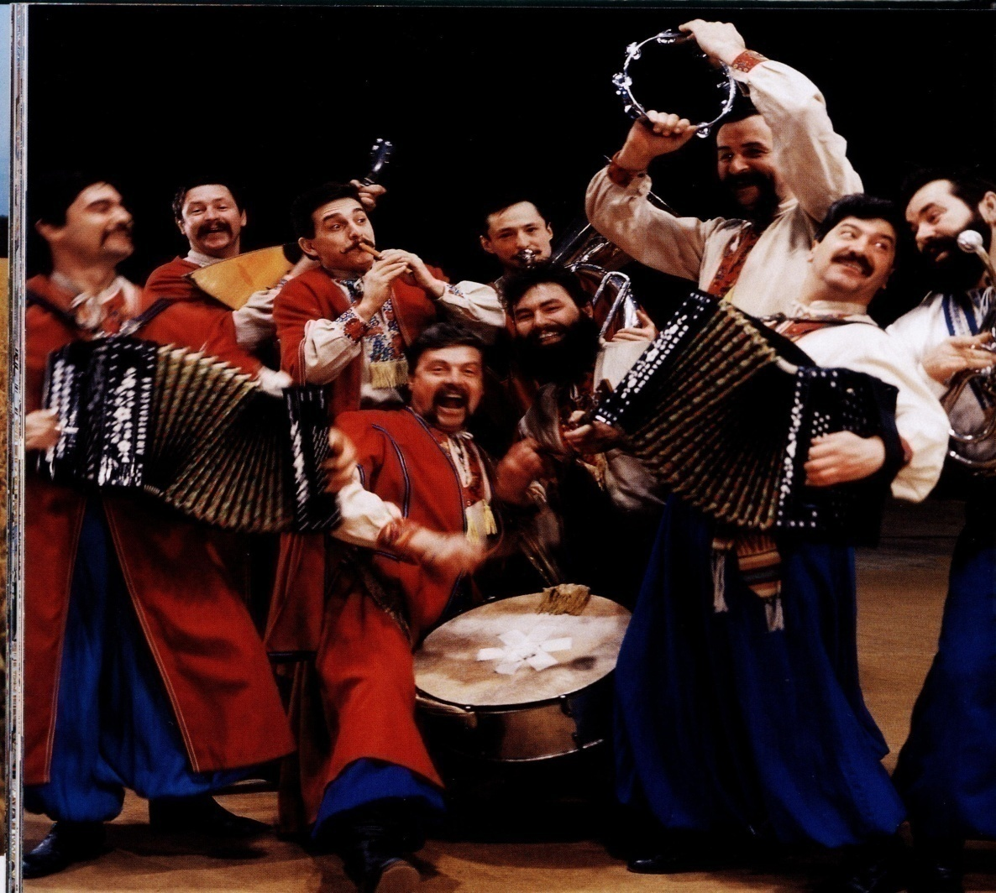
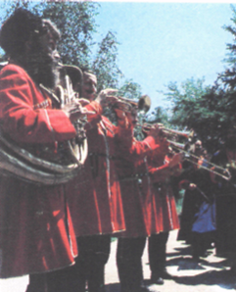
Инструменты
Наиболее популярны были гармошка (иногда с колокольчиками), дудочка, пищики, бубен (таламбас) и трещотки

Slide 12
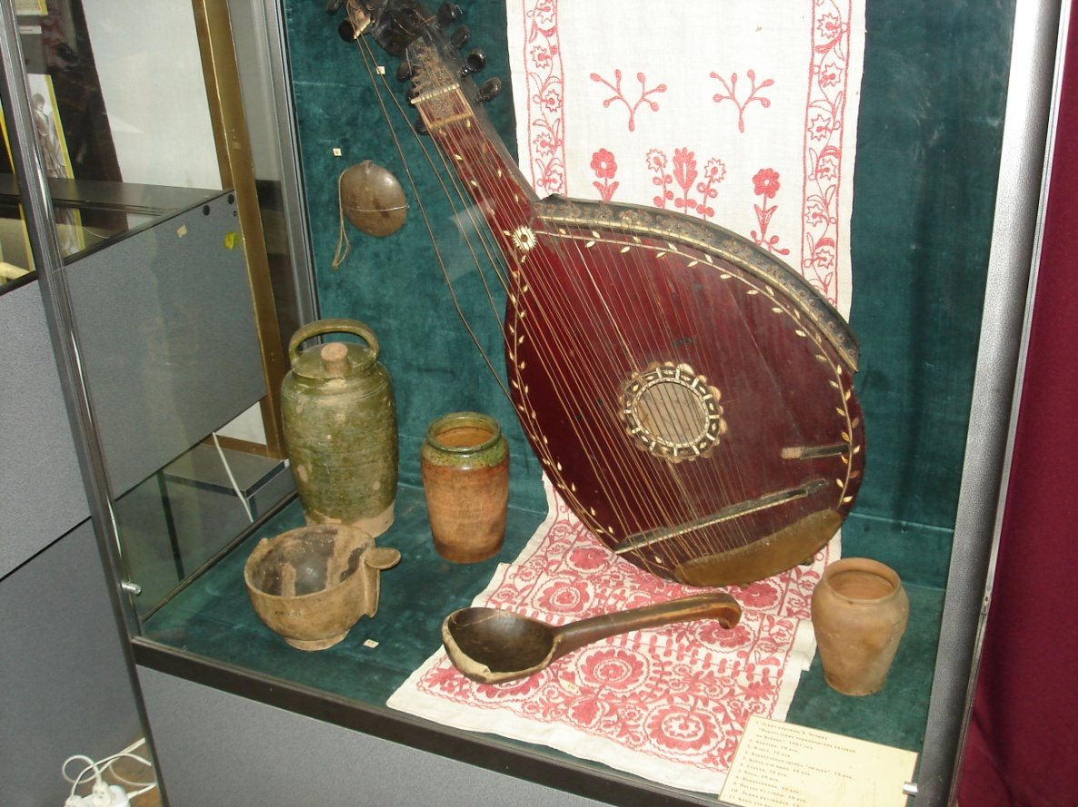
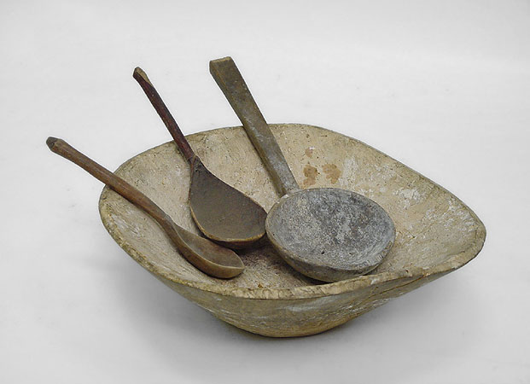
Инструменты
В случае необходимости в музыкальные инструменты превращались и предметы, далекие от искусства – рубэль (приспособление для глажения белья), лучина, ложки, ваганы (корыто), гребенки и другие обиходные вещи.

Slide 13
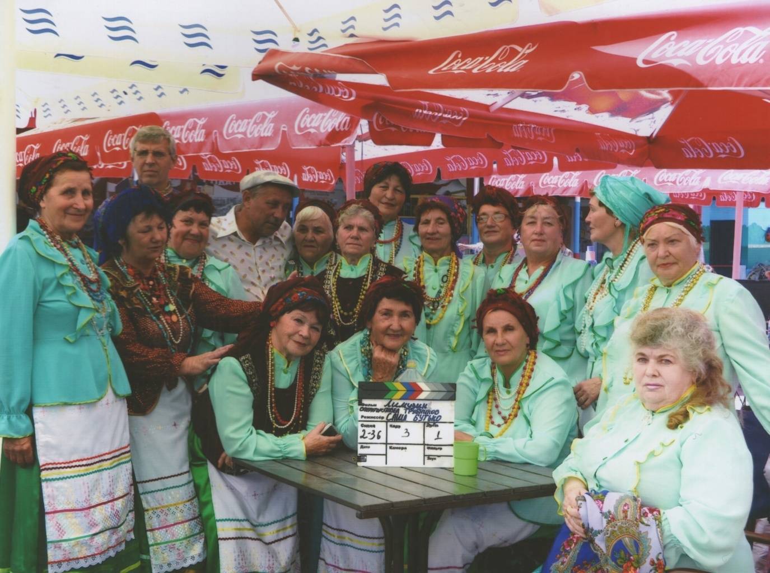
История образования, достижения вокально – хорового коллектива «Журавушка».
История возникновения вокально – хорового коллектива в ст. Холмской начинается с июля 2002 года. Основной "костяк" коллектива составляют участники хора поющие в нём уже более десяти лет

Slide 14
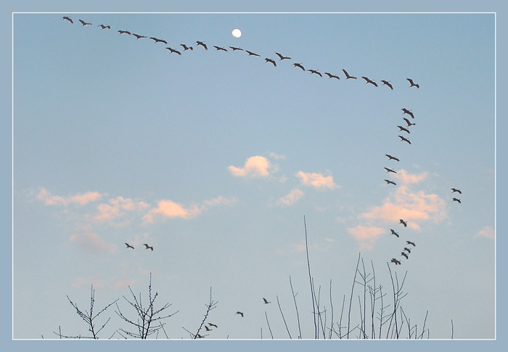
Однажды, выйдя после окончания очередной репетиции, участники хора увидели пролетающий над станицей клин журавлей. Глядя на них, кто то сказал: « Пусть наш хор будет называться «Журавушка». Идея понравилась, и с тех пор хор живет и работает под этим названием.

Slide 15
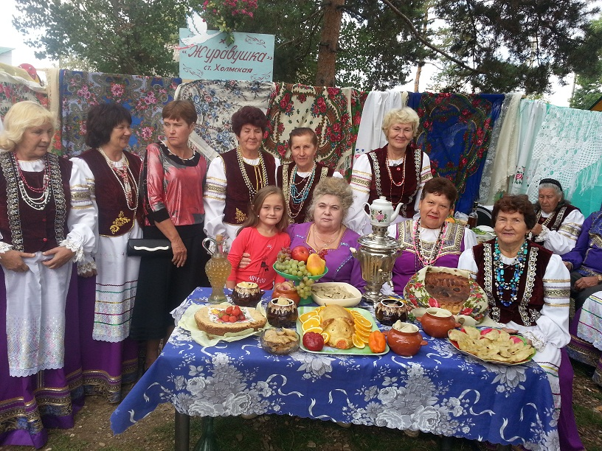
Руководит вокально – хоровым коллективом
Марченко Людмила Ивановна.

Slide 16
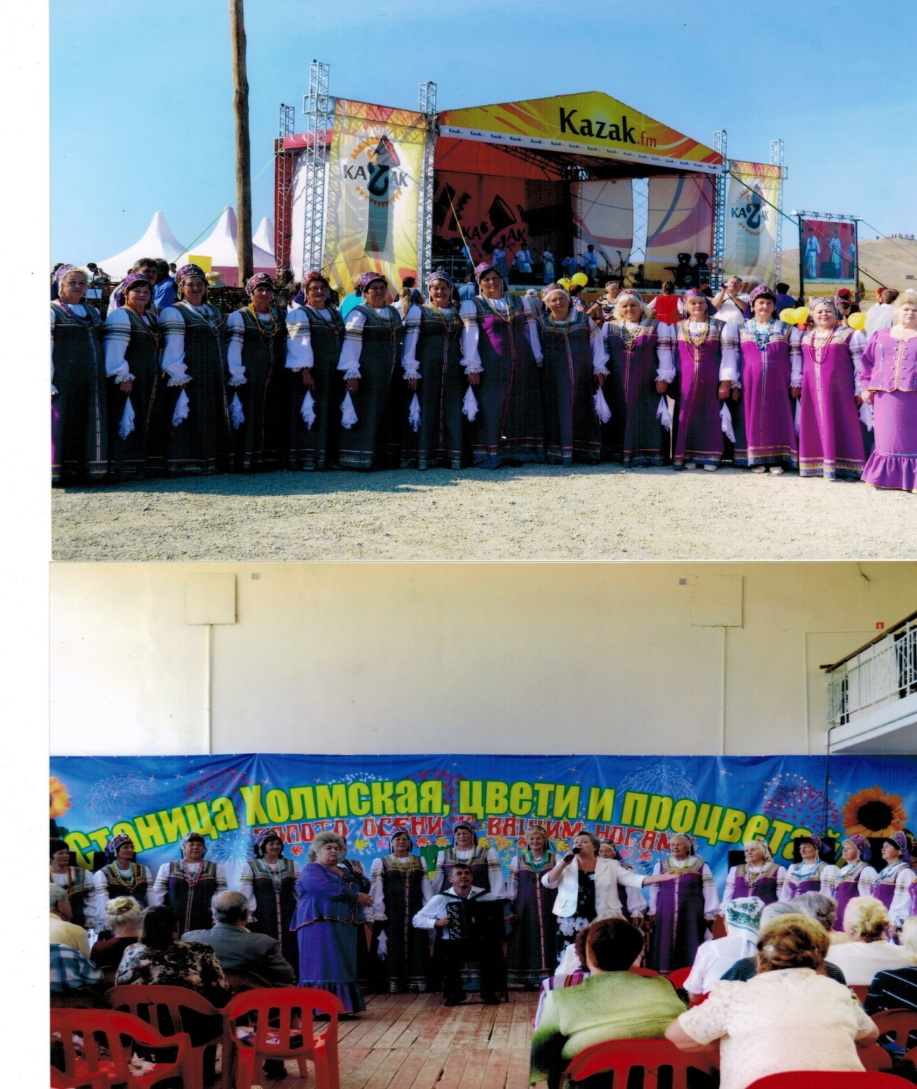
Репертуар хора разнообразный и обширный. Исполняются песни современных авторов, кубанских композиторов, романсы, лирические, шуточные. В Репертуаре имеются фрагменты кубанских обрядов (« Проводы в армию», « Казачьи посиделки»,
« Проводы Масленицы»).

Slide 17
Вывод:
Народная песня занимает особое место в культуре кубанского народа.
Отражает характер, обычаи, исторические события, отличается своеобразием жанрового содержания, музыкального языка, структуры на примере вокально – хорового коллектива «Журавушка» ст. Холмской.

Slide 18
. У каждого есть своя звезда хранительница и путеводительница, значит, есть и своя песня. Вряд ли кто станет спорить о том, что когда
Реки высыхают – русла остаются,
Травы выгорают – корни остаются,
Птицы улетают – гнезда остаются,
Люди умирают – песни остаются.

Slide 19
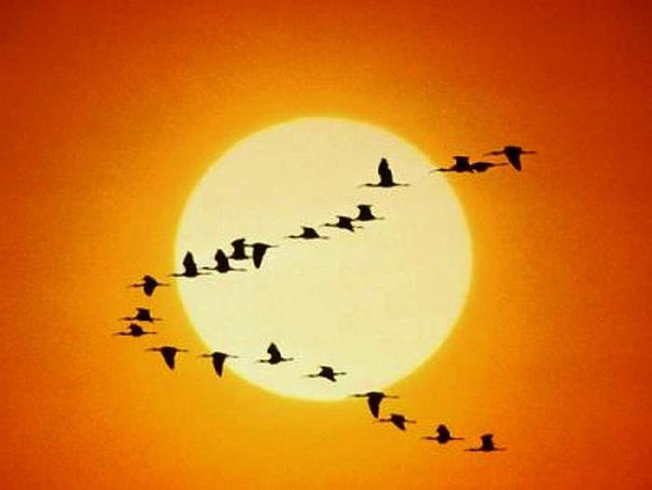
СПАСИБО ЗА ВНИМАНИЕ!

